Slide 1
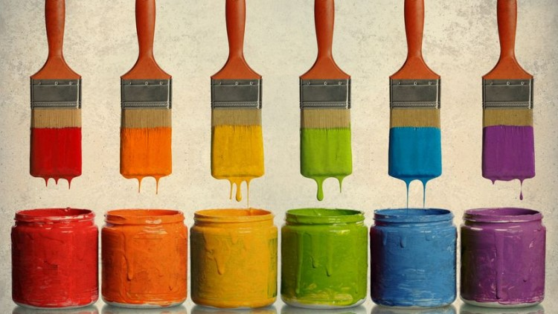
הַצְבָעִים

Slide 2
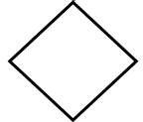
לָבָן

Slide 3
שָׁחוֹר

Slide 4
אָפוֹר

Slide 5
צָהוֹב

Slide 6
כָּתוֹם

Slide 7
אָדוֹם

Slide 8
וָרוֹד

Slide 9
סָגוֹל

Slide 10
חוּם

Slide 11
יָרוֹק

Slide 12
כָּחוֹל

Slide 13
תְּכֵלֶת

Slide 14
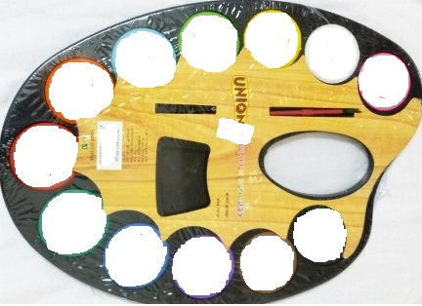
תגידו את שם הצבע שמופיע למטה

